Slide 1




AWS Cloud Practitioner
Curso de preparación para la certificación
Regiones y AZ (Availability Zone)

Slide 2
Región (Region)
Una región es un área geográfica grande (un país o parte de un continente) donde AWS tiene varios data centers.
Ejemplos: us-east-1 (N. Virginia), sa-east-1 (São Paulo).
Tú eliges una región para:
baja latencia (cerca de tus usuarios),
cumplimiento/legal (datos en un país),
costos (los precios cambian por región),
servicios disponibles (no todo está en todas las regiones).
👉 Regla mental: Región = “ciudad/país” donde vive tu infraestructura.

Slide 3
Zona de disponibilidad (Availability Zone - AZ)
Dentro de una región hay varias AZs (mínimo 3) Cada AZ es uno o más data centers separados físicamente, con:
energía y red independientes,
protección contra fallas,
conectadas entre sí con red de muy baja latencia.
👉 Regla mental: AZ = “edificio o campus de data centers” dentro de esa región.

Slide 4
¿Por qué importa?
Alta disponibilidad
Si tu app corre en una sola AZ y esa AZ tiene problemas → tu app puede caerse. Si corre en 2 o más AZs → si una falla, la otra sigue.
https://aws.amazon.com/es/about-aws/global-infrastructure/
Disponibilidad: La cantidad de tiempo que el servicio está operativo y accesible cuando lo necesitas

Slide 5
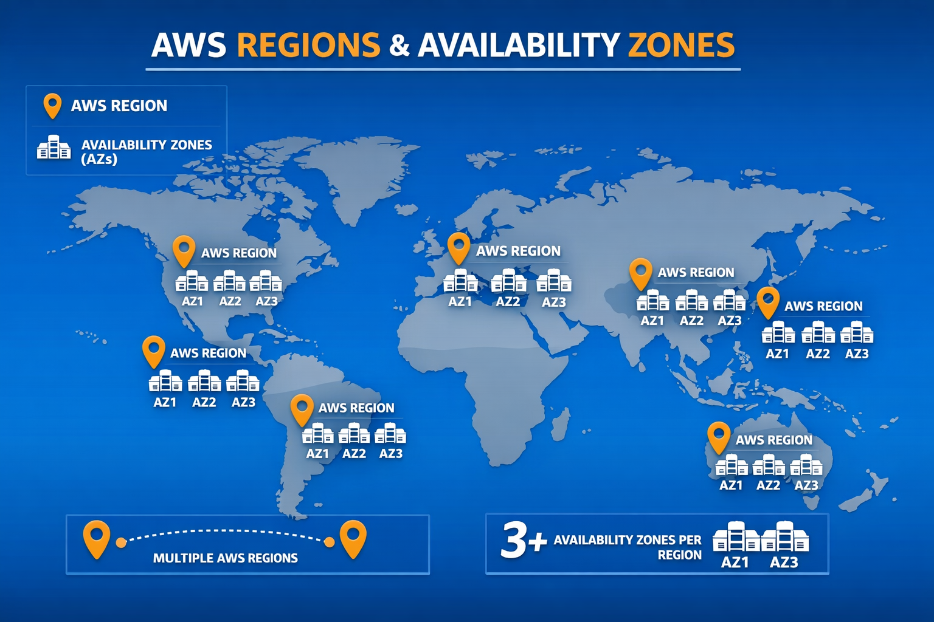
Regions y AZ

Slide 6
El primer paso
🚀 Hoy empieza el camino hacia la certificación
No se trata solo de aprobar…
se trata de comprender

